Slide 1
Unit 6
Is it your skirt
WWW.PPT818.COM

Slide 2
review

Slide 4
learn

Slide 6
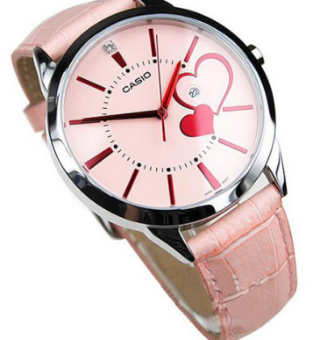
watch
手表

Slide 7
water
水

Slide 8
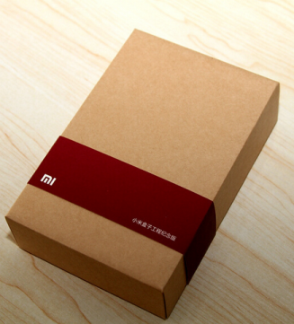
box
盒子

Slide 9
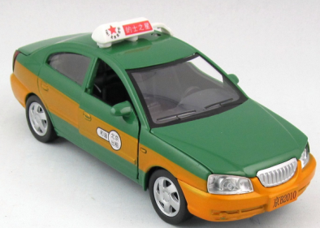
taxi
出租车

Slide 10
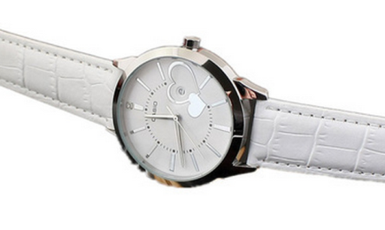
A: Is that your watch?
B: Yes, it is.

Slide 11
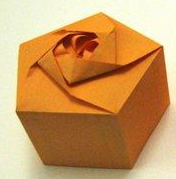
A: Is that your watch?
B: Yes, it is.

Slide 12
practice
猜一猜
你想知道现在几点了，你会选择_________.
watch

Slide 13
你很渴，你会选择_________.
water
你的朋友生日到了，你想给他包装个礼物，你会选择_________.
box

Slide 14
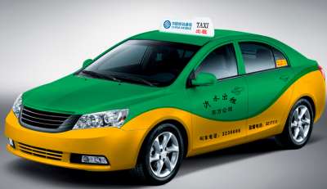
翻译
那是你的出租车吗？
是的。
Is that your taxi?
Yes, it is.

Slide 15
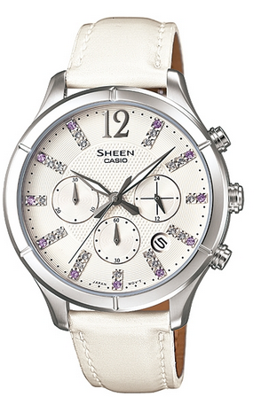
那是你的手表吗？
是的。
Is that your watch?
Yes, it is.

Slide 16
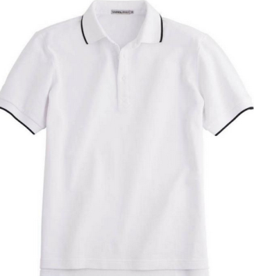
那是你的T恤吗？
是的。
Is that your T-shirt?
Yes, it is.

Slide 17
read
A: Is that your watch?
B: Yes, it is.
A: Here you are.
B: Thank you.

Slide 18
Homework:
1.熟读本课句型;
2.抄写本课重点单词3遍。

Slide 19
Thank you

